Slide 1
Loading…
أبطال مادة الرياضيات
تبدأ حصتنا بعد لحظات..

Slide 3
المادة
الرياضيات
توكلنا على الله
ص 82+ 83
الثلاثاء
20-3-1443هـ

Slide 4
شكر خاص للاستاذة الفاضلة
zaina_almarzooqi
ماهو شعورك اليوم

Slide 5
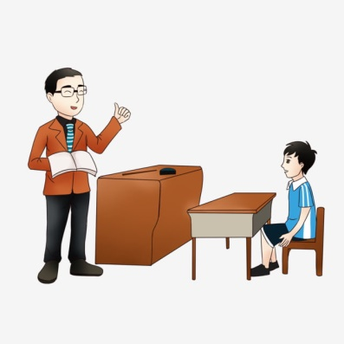
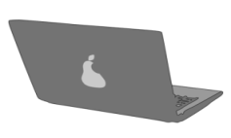
أغلق الصوت
قوانين فصلنا الافتراضي
أَبْتَعِد عَنْ الضّجيج
استمع إلى إجابات
أصدقائي ولا أقاطعهم
انتظر
دورك للمشاركة
أَسْتَمِع بِتِرْكيز
إغلاق المايك وعدم فتحة إلا بسماع أسمي
أًدَوِّن مُلاحَظاتي

Slide 6
متعلمينا الأعزاء … من استعد استمد وزاد نوراً وعلما , استعد , جهز ادواتك ....ا
جلس في مكان مريح ومرتب الرجاء التركيز والاستماع جيداً للشرح
والحل أول بأول
الفصل الرابع : الاعداد حتى 10
سنتعلم في هذا الفصل
2
3
4
1
4
ترتيب الاعداد من صفر الى 10 باستعمال الرسوم التوضيحية, أستعمل العدد الترتيبي لوصف موقع الشيء
أرسم صورة في حل المسألة
افهم , أُخطط ،
اُحل , أتأكد
أُعد الاعداد 6 ,7, 8 , 9 ,10 وأسميها وأميزها باستعمال أشياء ملموسة ورسوم توضيحية
أقارن الاعداد حتى 10 بالتقابل والعد لمقارنة مجموعتين بإستعمال أكثر من ,أقل من, يساوي
أقرأُ الاعداد 6 , 7, 8, 9, 10 وأكتبها

Slide 7
فكرة الدرس
الثلاثاء
20-3-1443هـ
أرتب الاعداد من صفر الى 10 باستعمال الرسوم التوضيحية
المفردات
الترتيب

Slide 8
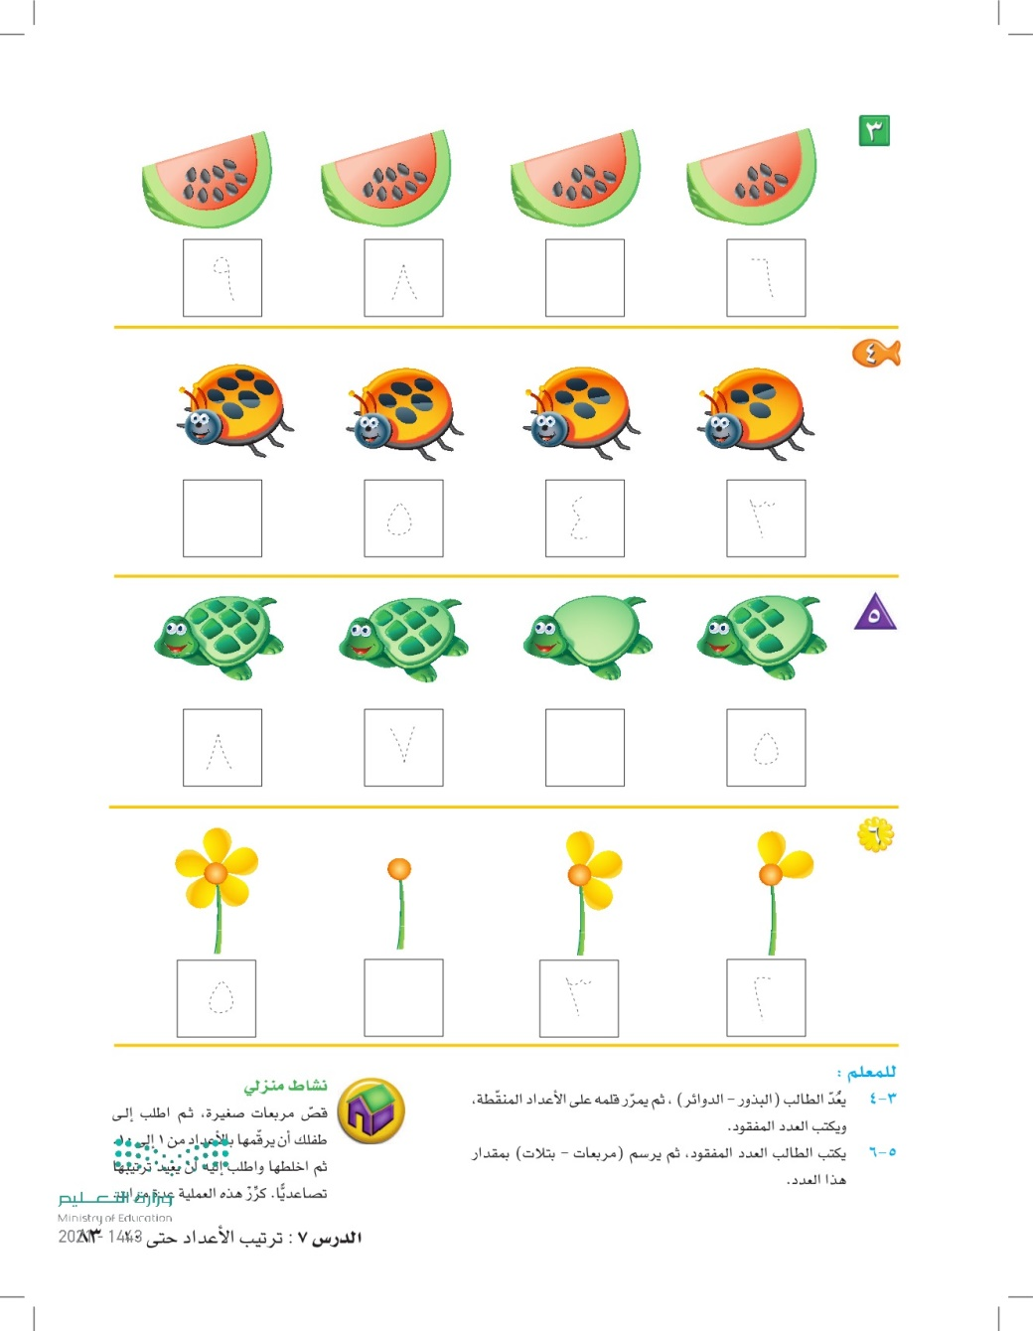
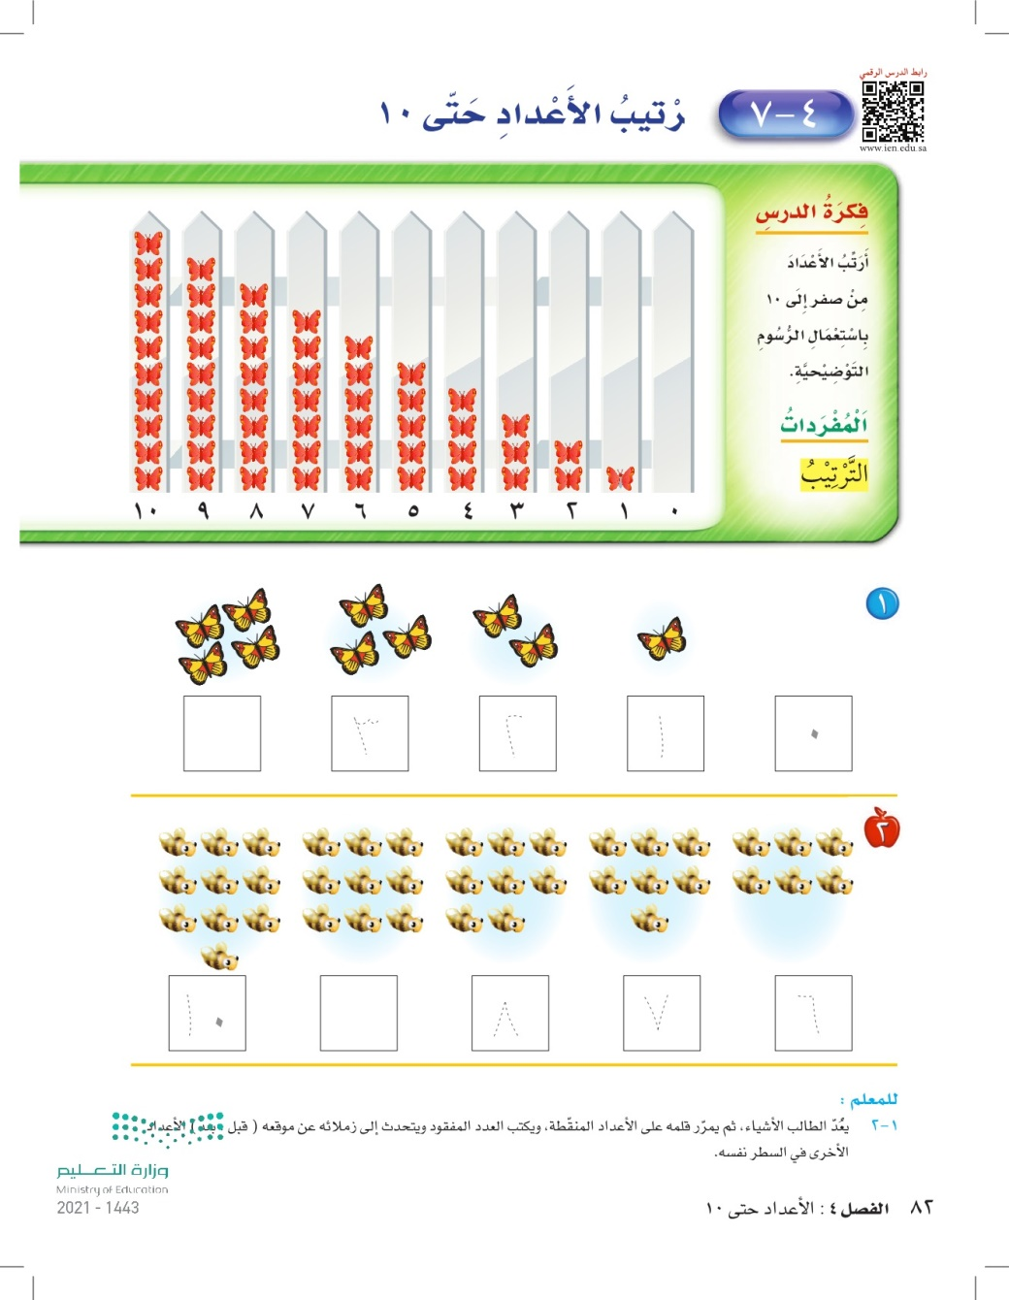
صفحة
82 + 83
2- 4
الاحد
2-4-1443هـ

Slide 9
تسجيل الحضور
المادة
الرياضيات
ص 82 + 83
الثلاثاء
20-3-1443هـ

Slide 10
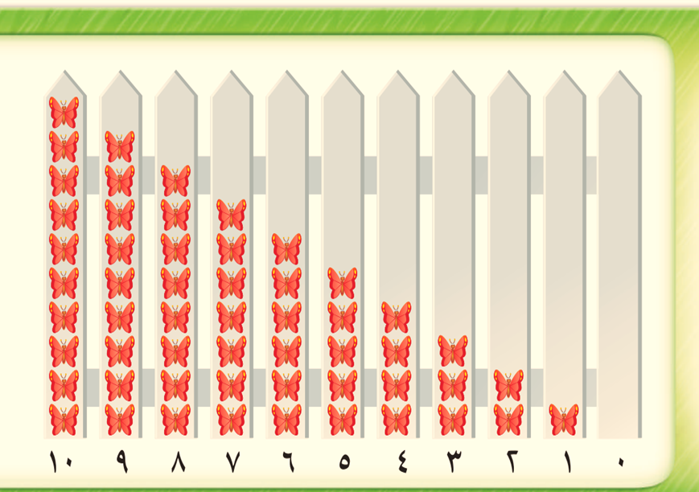
ص 82
4 - 7 ترتيب الاعداد حتى 10
20-3-1443هـ
انظر الى الفراشات على العمود....
1/ عُد الفراشات ابتداءً من العمود الأول الى الأخير ؟
عدد الفراشات في العمود الأول هو صفر 0
عدد الفراشات في العمود الثاني هو واحد 1
عدد الفراشات في العمود الثالث هو اثنان 2
عدد الفراشات في العمود الرابع هو ثلاثة 3
عدد الفراشات في العمود الخامس هو أربعة 4
عدد الفراشات في العمود السادس هو خمسة 5
عدد الفراشات في العمود السابع هو ستة 6
عدد الفراشات في العمود الثامن هو سبعة 7
عدد الفراشات في العمود التاسع هو ثمانية 8
عدد الفراشات في العمود العاشر هو تسعة 9
عدد الفراشات في العمود الأخير هو عشرة 10

Slide 11
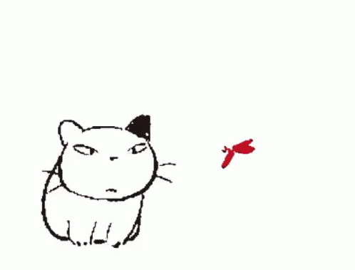
ص 82
4 - 7 ترتيب الاعداد حتى 10
20-3-1443هـ
* عُد الأشياء في كل مجموعة , ثم مرر القلم على النقاط لكتابة الرقم,
ثم أُكتب العدد المفقود وتحدث عن موقعه باستعمال المفردات ( قبل , بعد) بالنسبة للأعداد في السطر نفسه
العدد المفقود هو أربعة
4
3
2
1
0
ويقع بعد العدد ثلاثة
العدد المفقود هو تسعة
ويقع قبل العدد عشرة
8
7
10
9
6

Slide 12
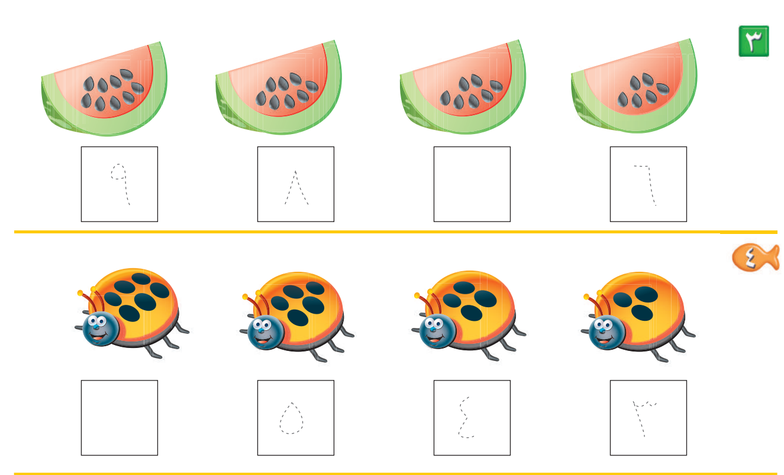
ص 82
4 - 7 ترتيب الاعداد حتى 10
20-3-1443هـ
* عُد ( البذور , الدوائر ) , ثم مرر القلم على الاعداد المنقطة , وأكتب العدد المفقود.
العدد المفقود
سبعة
9
8
7
6
العدد المفقود
ستة
6
5
4
3

Slide 13
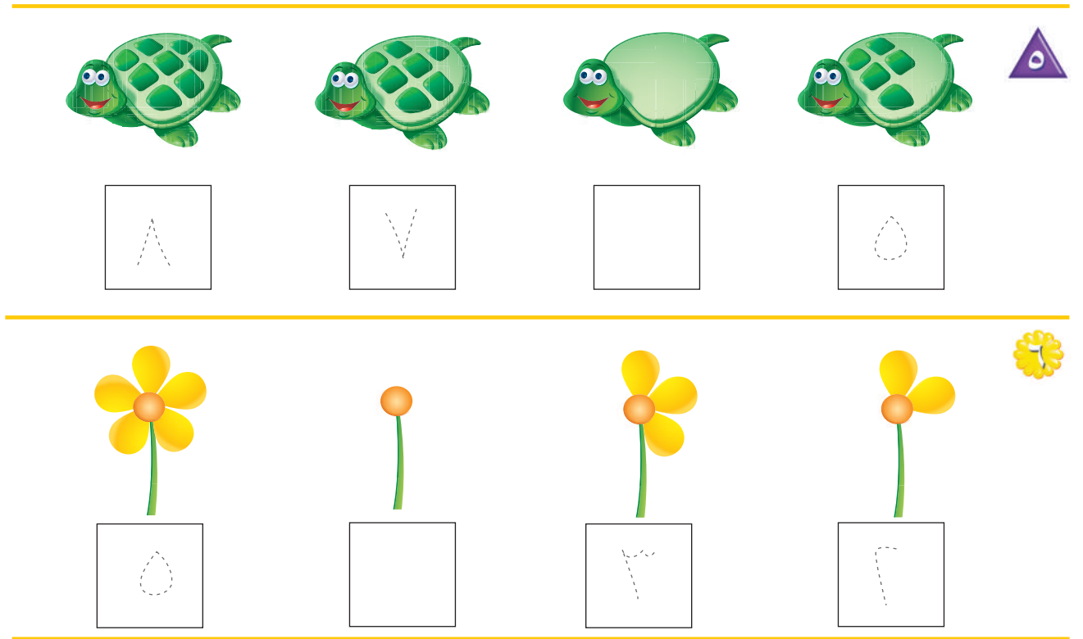
ص 82
4 - 7 ترتيب الاعداد حتى 10
20-3-1443هـ
* أكتب العدد المفقود , ثم أرسُم ( مربعات, بتلات ) بمقدار العدد المكتوب.
العدد المفقود
ستة
8
7
6
5
العدد المفقود
أربعة
5
4
3
2

Slide 14
4 - 7 ترتيب الاعداد حتى 10
فديو الدرس
شكر خاص للأستاذ الفاضل
@Hassan_Alqarnee
https://www.youtube.com/playlist?list=PLyoodbH_5mVIlRVJAJof8blvnTy0aF9Rr

Slide 15
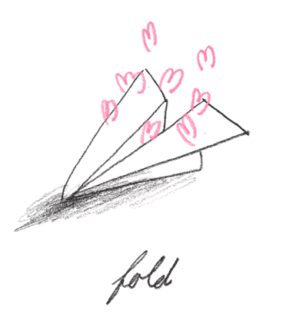
تحدث مع عائلتك
ماذا تعلمنا في درس اليوم ؟
هل اعجبك درس اليوم ؟

Slide 16
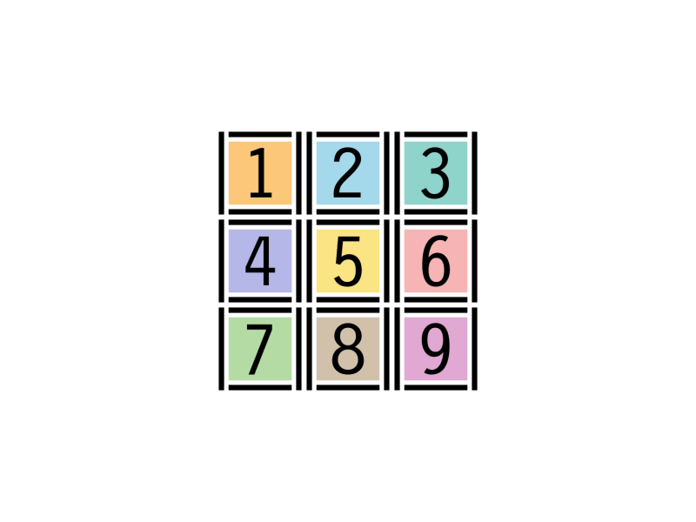
الواجب
حل الواجب في منصة

Slide 17
ندعو الله دائماً
... صفي العجيب انتم رائعون...
إلى الْلِقاء أَتَمنى لَكم يَوْمَاً ممتع…..
انتهت حصتنا دمتم بحفظ
الرحمن ورعايته
ننجز العمل بإتقان
نستمتع باقي اليوم
ندعو الله دائماً
لا تنسـوا الضغط على علامة السماعة الحمراء للخروج
Jcliiio

